Slide 1
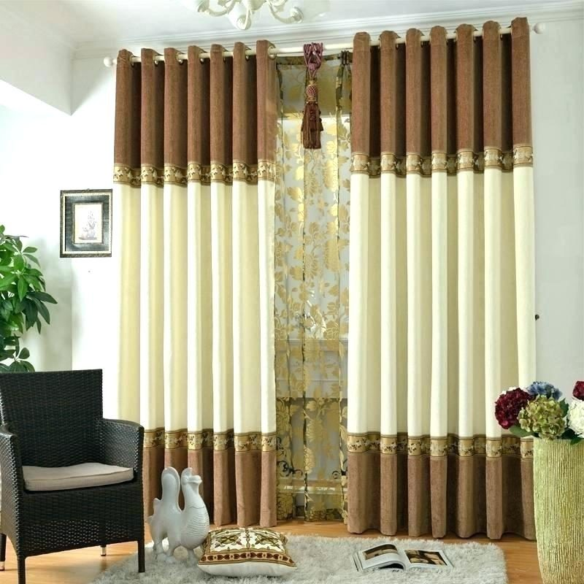

Slide 2
আসছালামু আলাইকুম

Slide 3
পরিচিতি
দেলওয়ার হোসেন
সহ শিক্ষক
কয়রাহাটি লালারপাড় দাখিল মাদ্রাসা
হালুয়াঘাট,ময়মনসিংহ
অস্টম শ্রেনী
বিষয়- বিজ্ঞান
তৃতীয় - অধ্যায়
পাঠ-ব্যাপন,অভিস্রবণ ও প্রস্বেদন
সময়- 5০মিনিট

Slide 4
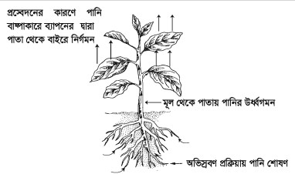
উপরের চিত্র গুলোতে কি দেখতে পাচ্ছ ?

Slide 5
ব্যাপন,অভিস্রবণ ও প্রস্বেদন

Slide 6
শিখনফল
ব্যাপন কি তা বলতে পারবে।
অভিস্রবণ কি তা লিখতে পারবে ।
ব্যাপন প্রক্রিয়া ব্যাখ্যা করতে পারবে।
অভিস্রবণ বর্ননা পারবে।
প্রস্বেদন পক্রিয়ায় উদ্ভিদের পানি পরিত্যাগ ব্যাখ্যা করতে পারবে।
উদ্ভিদের পানি শোষন ব্যাখ্যা করতে পারবে।

Slide 7
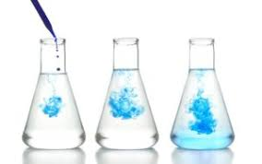
কম ঘনত্বযুক্ত স্থান থেকে অধিক ঘনত্ব স্থানে ছড়িয়ে যাওয়ার প্রক্রিয়াকে ব্যাপন বলে।

Slide 8
একটি ভিডিও ক্লিপ দেখি

Slide 10
অভিস্রবনের একটি ভিডিও দেখি।

Slide 12
পর্দা তিন প্রকার
অভেদ্য পর্দা
ভেদ্য পর্দা
অর্ধভেদ্য পর্দা

Slide 13
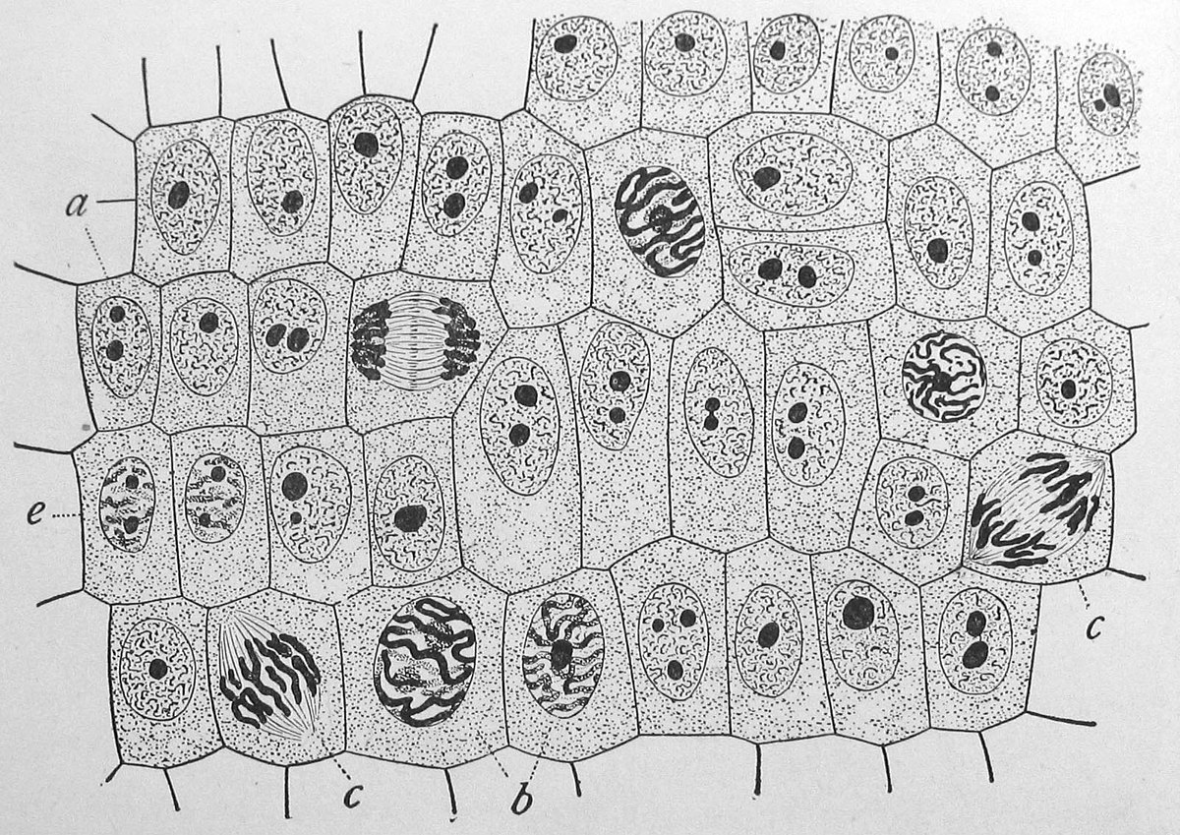
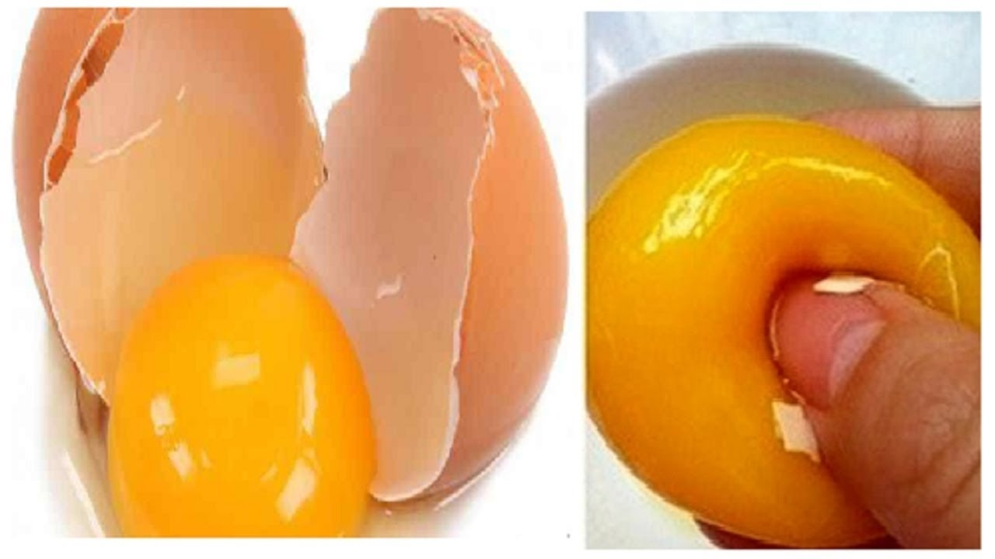
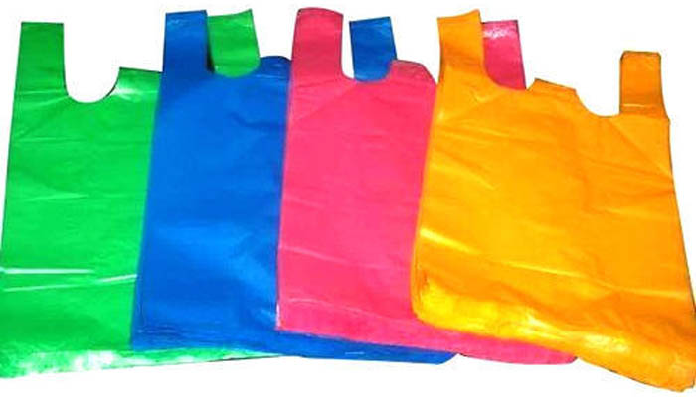
অভেদ্য পর্দা
ভেদ্য পর্দা
অর্ধভেদ্য পর্দা

Slide 14
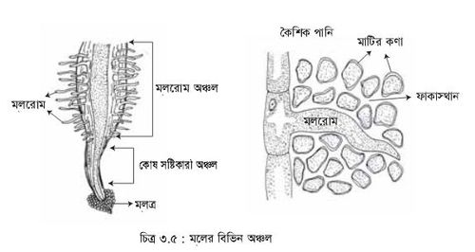
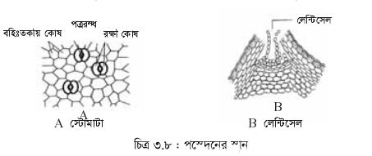
ইমবাইবিশন

Slide 15
প্রস্বেদন পরীক্ষা

Slide 16
বিভাজিত
১। ব্যাপন কি ?
৫
১২
৩। ইম্বাইবিশন কি ?
৪। প্রস্বেদন কত প্রকার ও কি কি ?
১১

Slide 17
নিচের ছবির কর্ম পদ্ধতি খাতায় লিখি ?

Slide 18
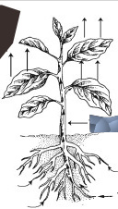

Slide 19
ব্যাপনের গুরুত্ত্ব লিখে আনবে ।

Slide 20
ধন্যবাদ

